Slide 1
SAE S2 1256 2025
Groupe EF5
MOUHOU Maksen
SE Donald
ZAMPERLINI Flavio

Slide 2
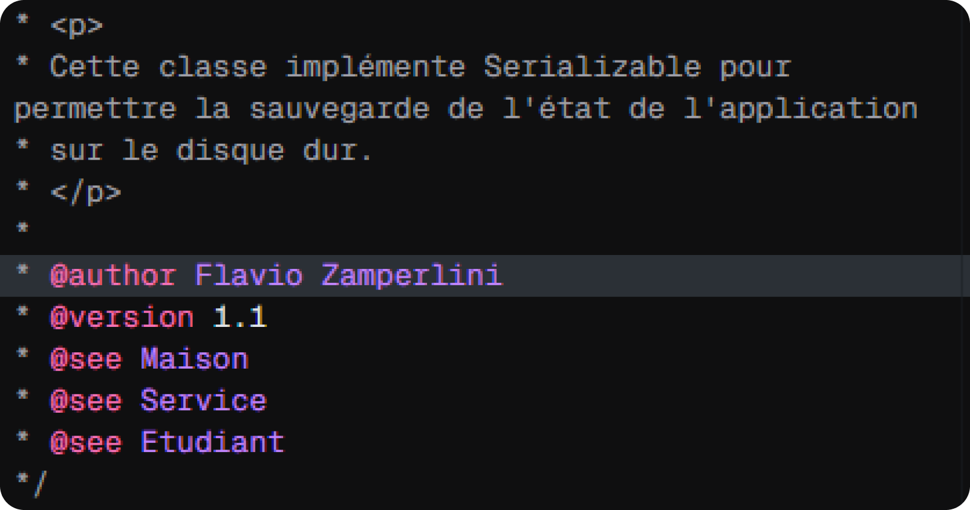
ZAMPERLINI Flavio : Qualité
Propriétaire du projet GitHub.
Éditeur de ma branche feature/Flavio/*
Rédaction de commentaire javadoc dans mes documents
2
Notes:
j'ai ete le principal gestionaire des merge entre les branches

Slide 3
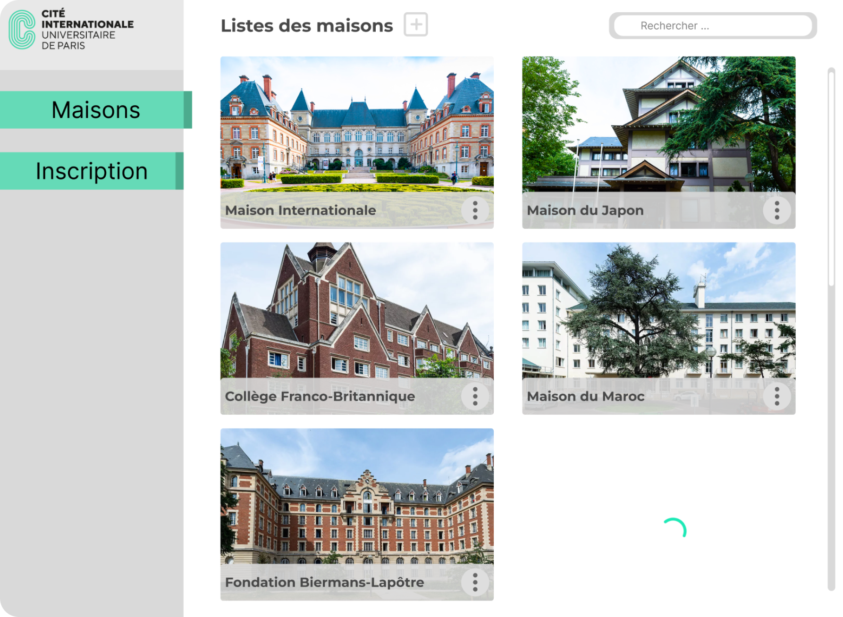
ZAMPERLINI Flavio : IHM
Création des maquettes Figma et grande contribution à celle-ci
Contribution aux créations des tables fonctionnelles
Réalisation de mes tests utilisateurs
3

Slide 4
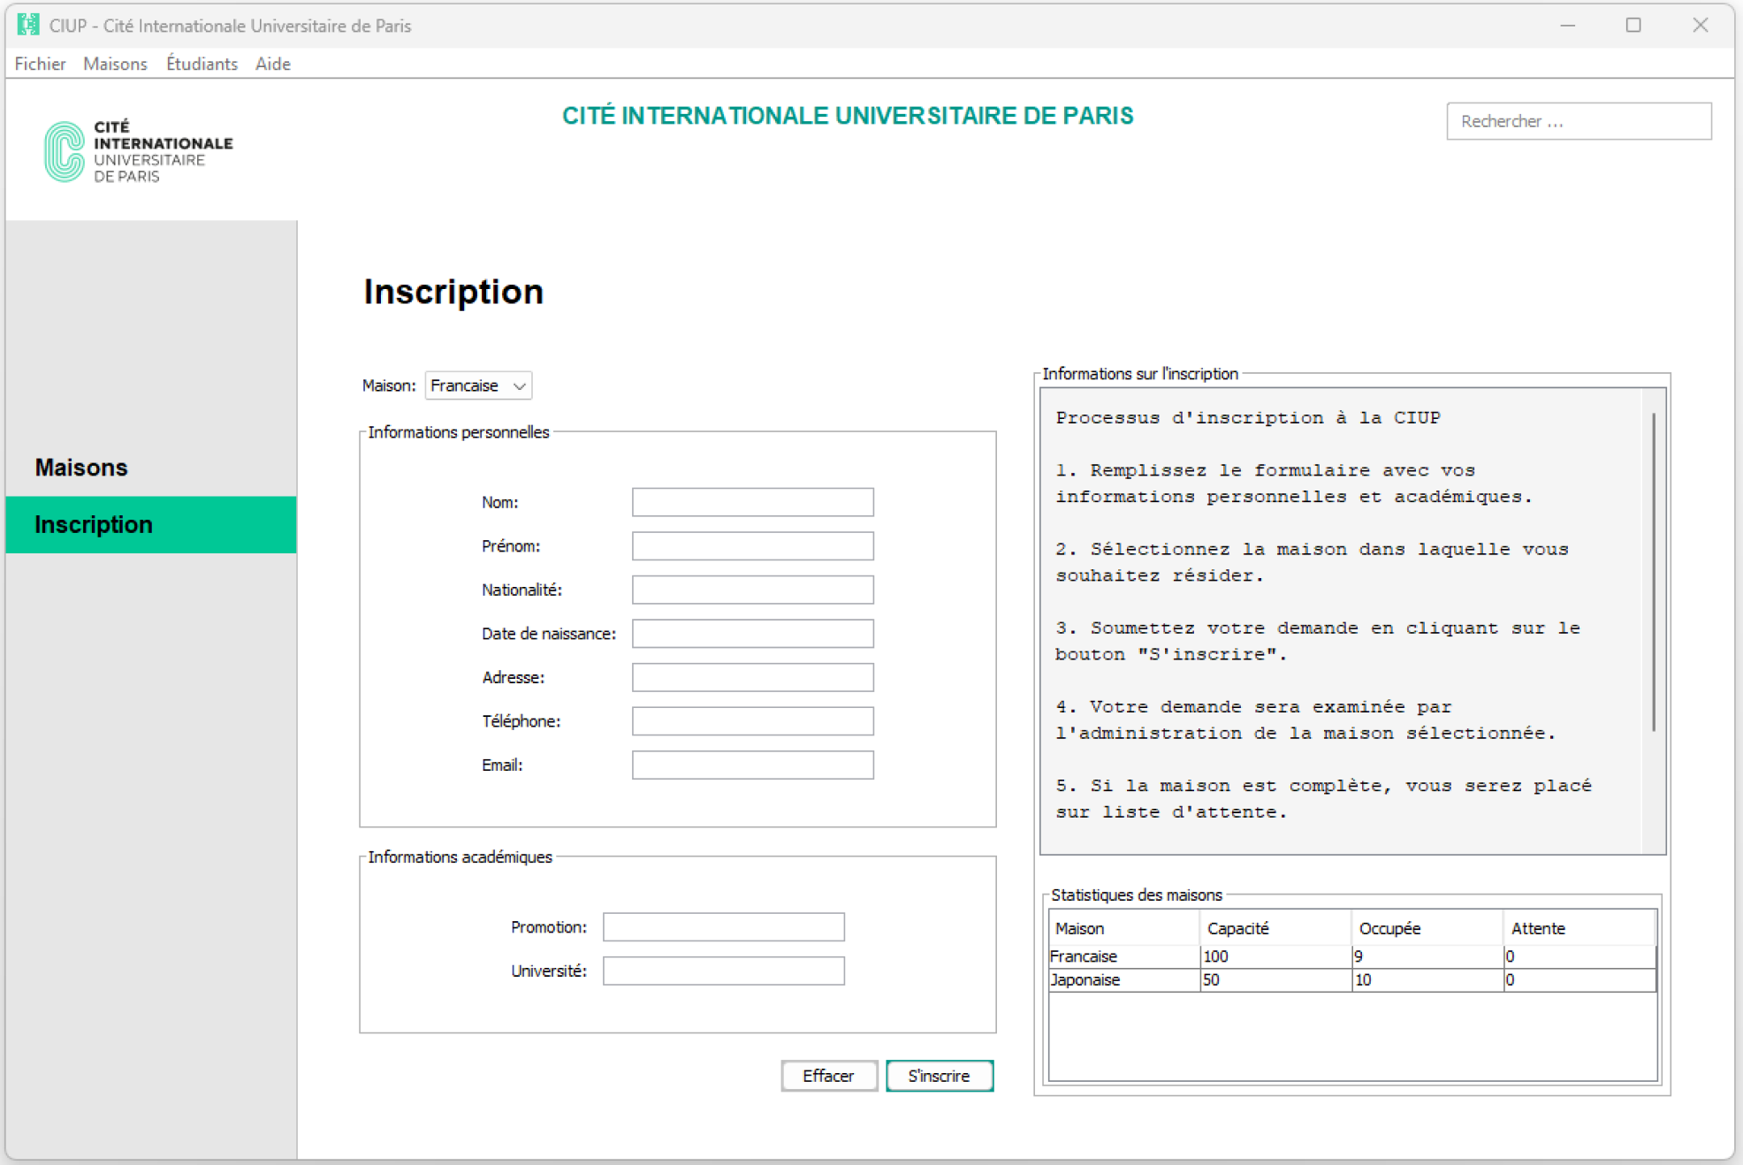
ZAMPERLINI Flavio : DOO
Principal contributeur des modèles lors du premier rendu.
Programmation des interfaces swing pour
les inscriptions et certains détails Sidebar
Assistance sur les interfaces swing des Maisons
4

Slide 5
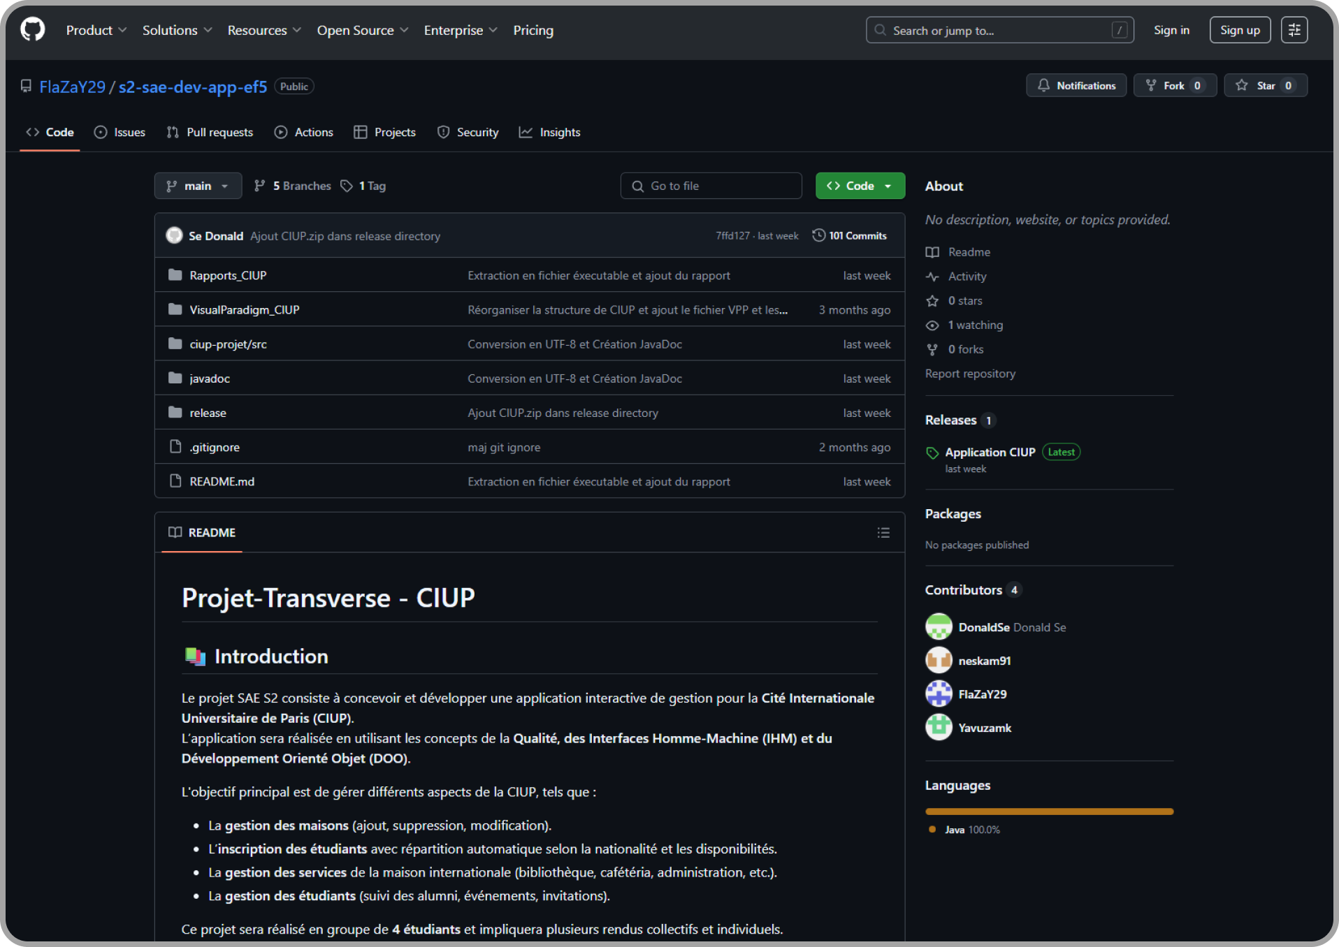

SE Donald : Qualité
Utilisation d’un dépôt GitHub collaborative et travail sur ma branche feature/Donald/*
Rédaction et mise à jour du fichier README.md
Organisation du projet
Refactorisation du code
(accents, structure, commentaire)
Réalisation des tests unitaires
5

Slide 6
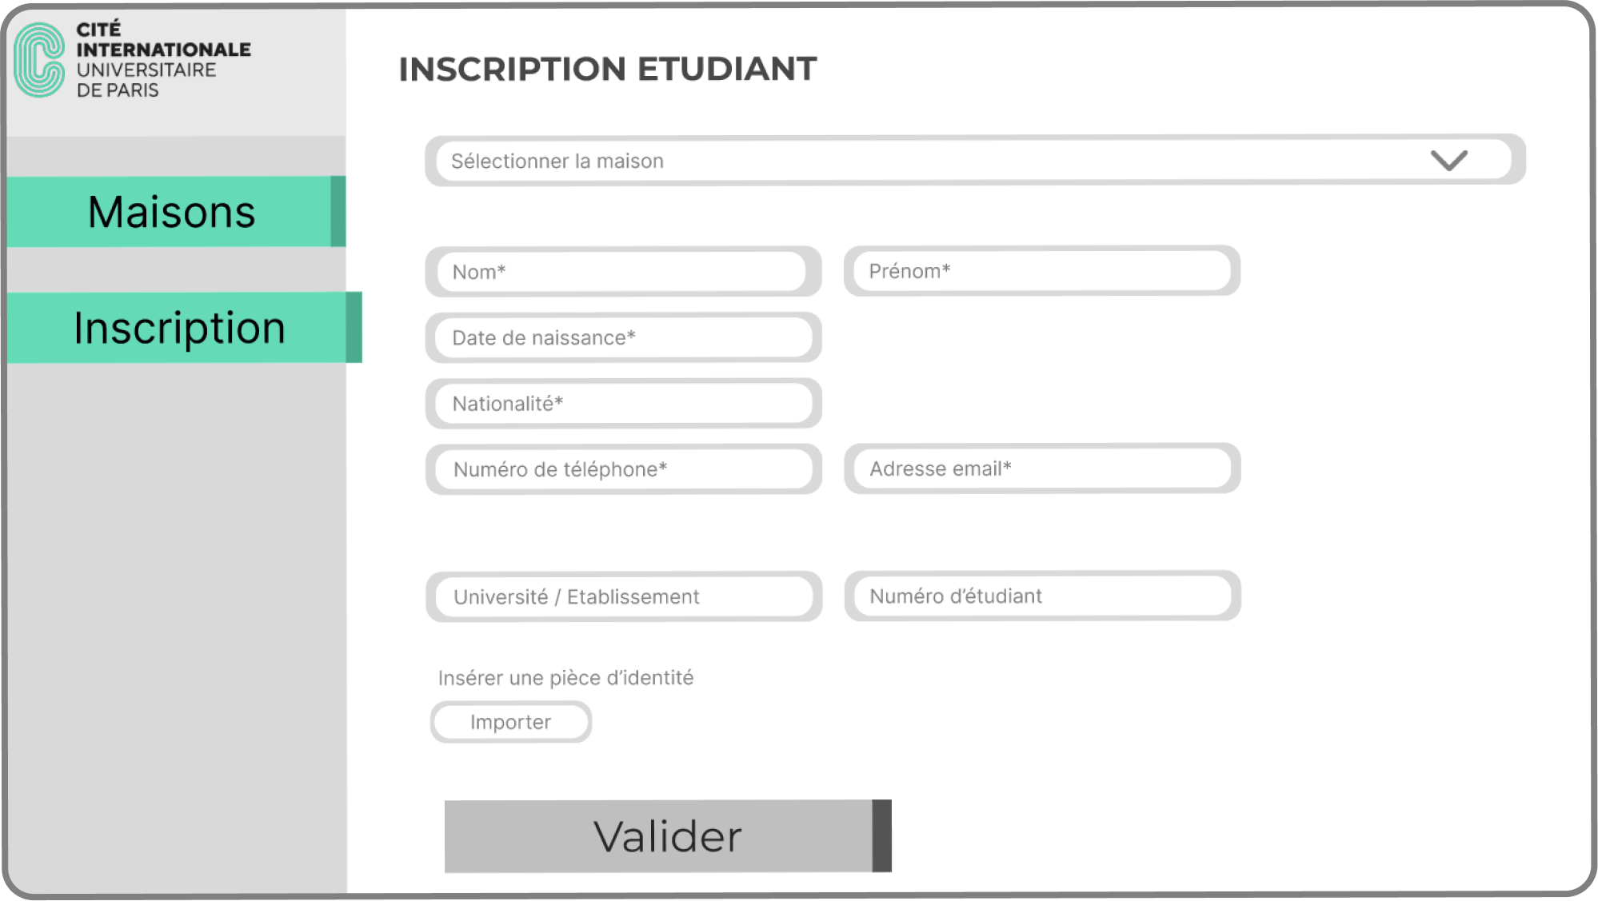
SE Donald : IHM
Création de storyboards, maquettes et prototypes pour chaque interface.
Optimisation des composants graphiques
Affichage de l’inscription et de la liste des étudiants en attente
Conception des vues « Maisons » selon le modèle MVC
Réalisation de tests utilisateurs pour visualiser les interactions
6

Slide 7
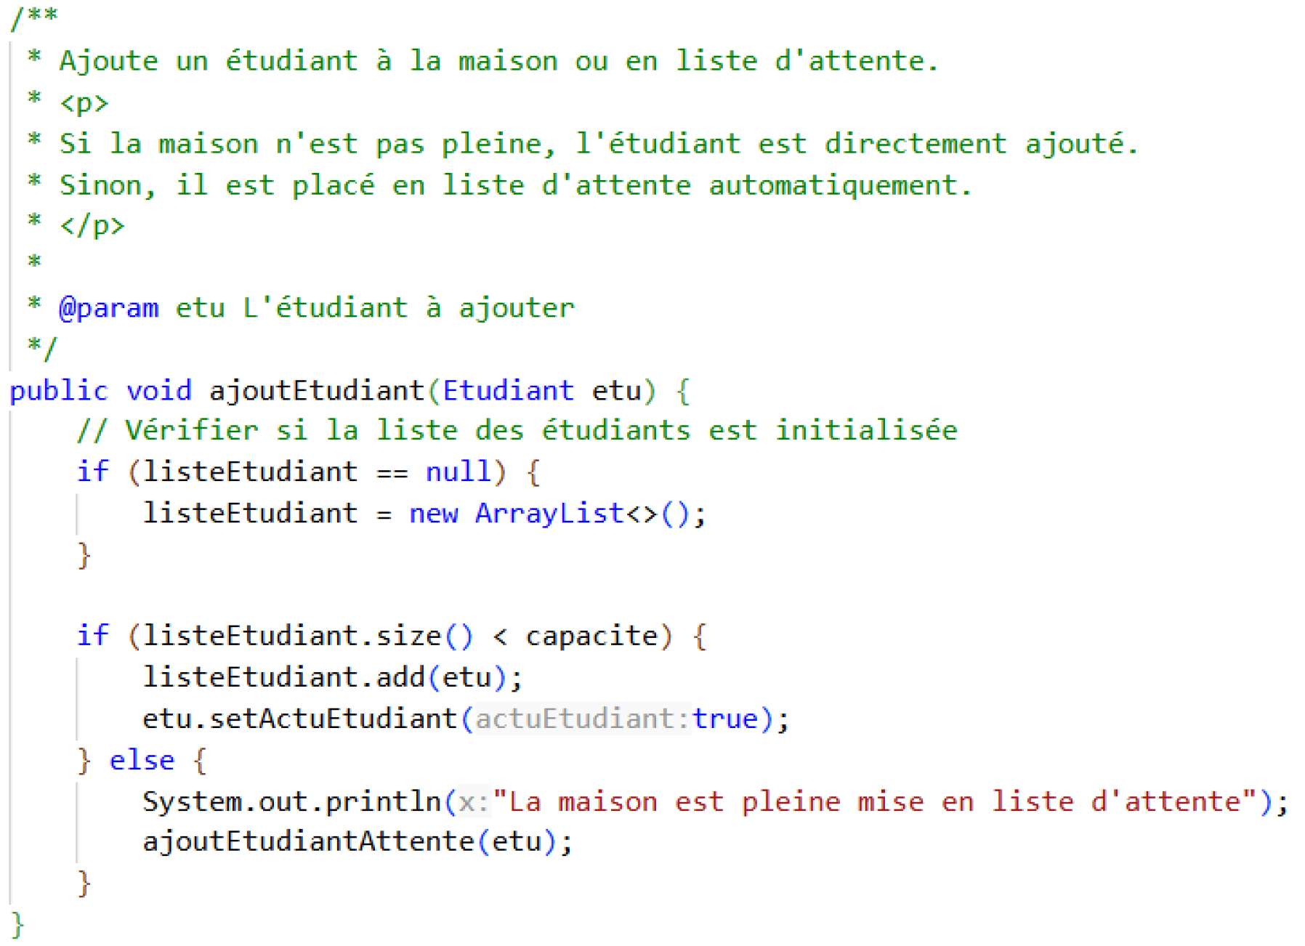
SE Donald : DOO
Création de la classe Maison, Maison Classique et Maison internationale
Interaction entre l’interface utilisateur et le contrôleur pour ajouter des maisons
Gestion des inscriptions, listes d’étudiants et d’attente dans les maisons
Utilisation de l’héritage pour spécialiser les maisons
Sérialisation des objets pour la sauvegarde des données
7

Slide 8
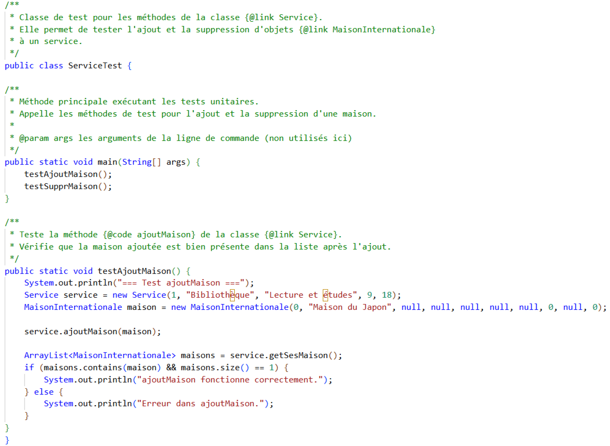
MOUHOU Maksen : Qualité
Contribution à un projet collaboratif sur GitHub sur la branche feature/Maksen/*
Réalisation des tests unitaire (ex. Service)
Amélioration du code
Ajout de commentaires Javadoc
8

Slide 9
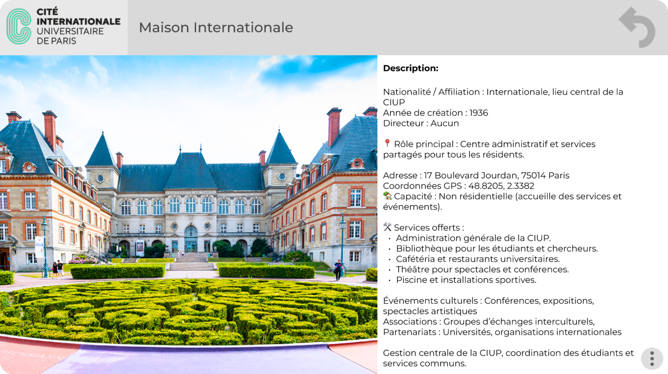
MOUHOU Maksen : IHM
Participation à l’élaboration de maquettes, storyboards et personas
Affichage des détails concernant
une maison
Réalisation de tests utilisateurs pour
voire les points à améliorer
9

Slide 10
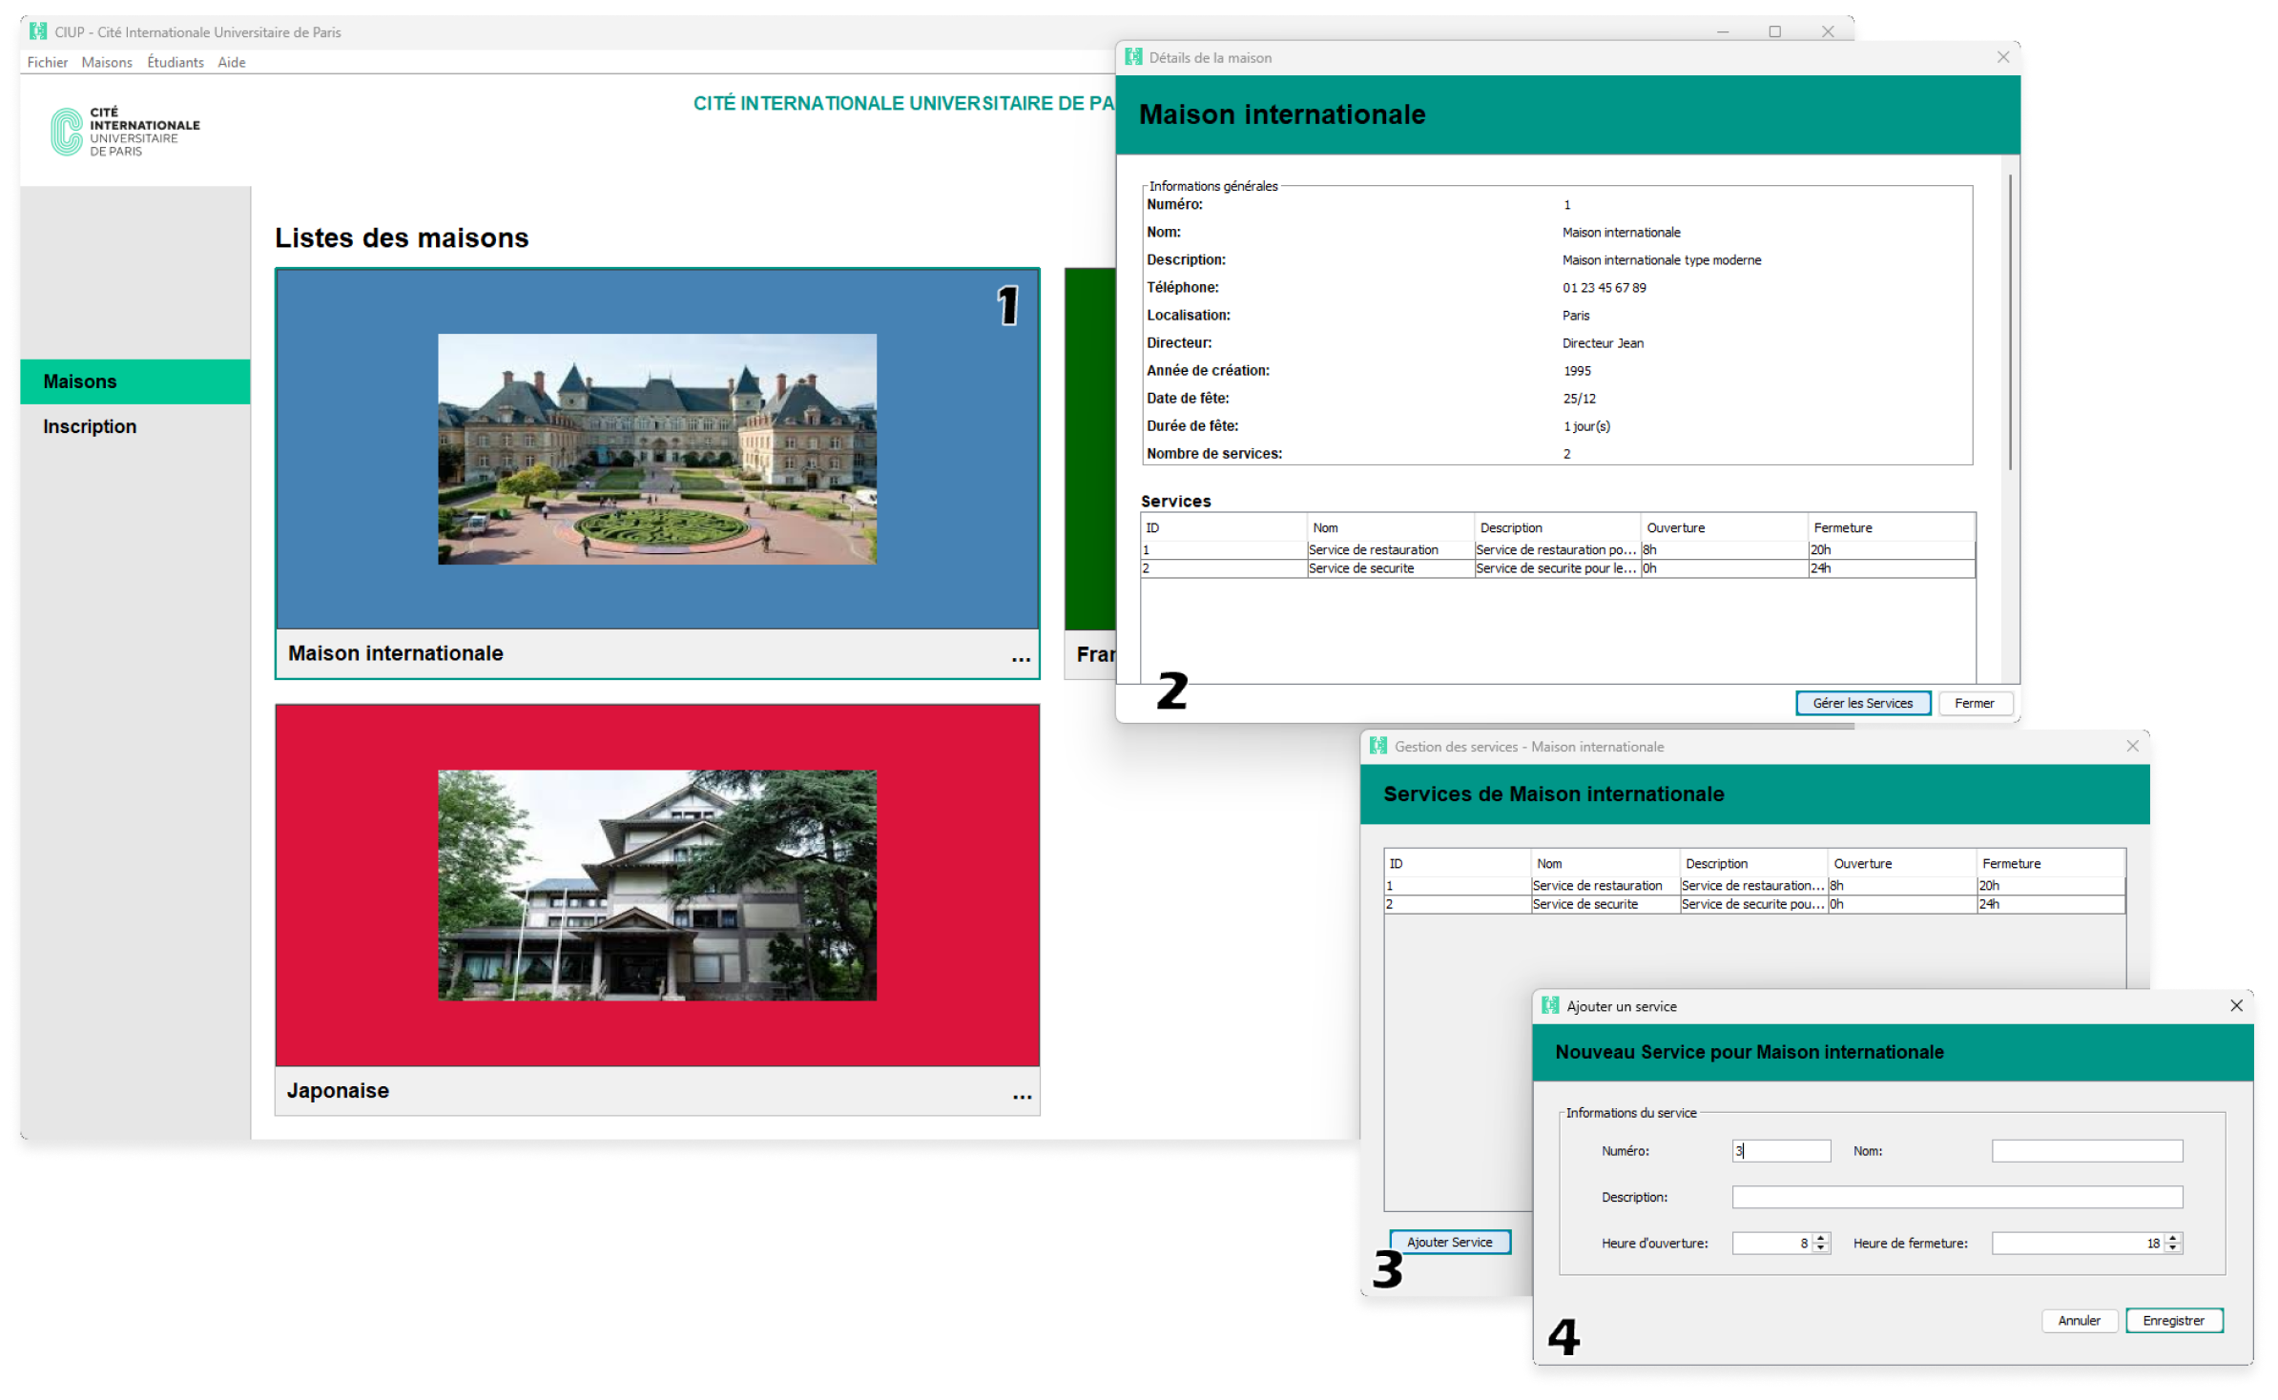
MOUHOU Maksen : DOO
Création de la classe Service et
aide sur Maison internationale
Gestion des « Services »
grâce au modèle MVC
Gérer un service
Modifier un service
Créer un service
10

Slide 11
MERCI
DE VOTRE ATTENTTION
MOUHOU Maksen
SE Donald
ZAMPERLINI Flavio

